Slide 1




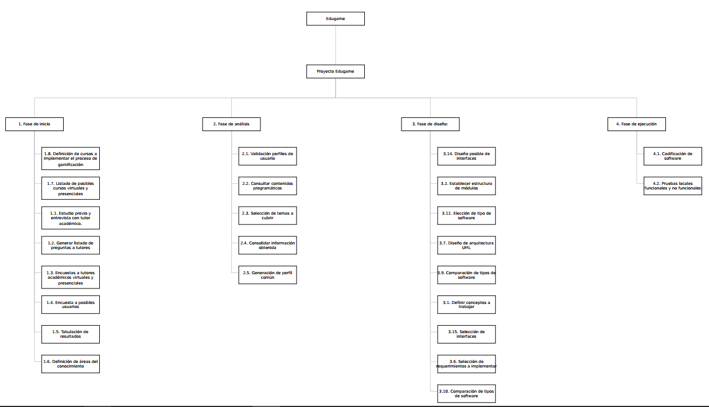
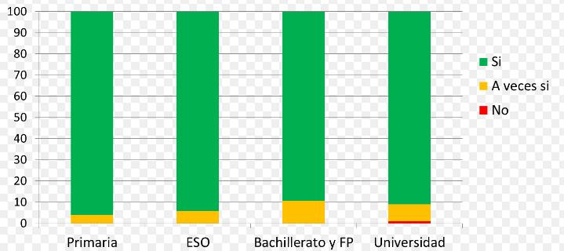


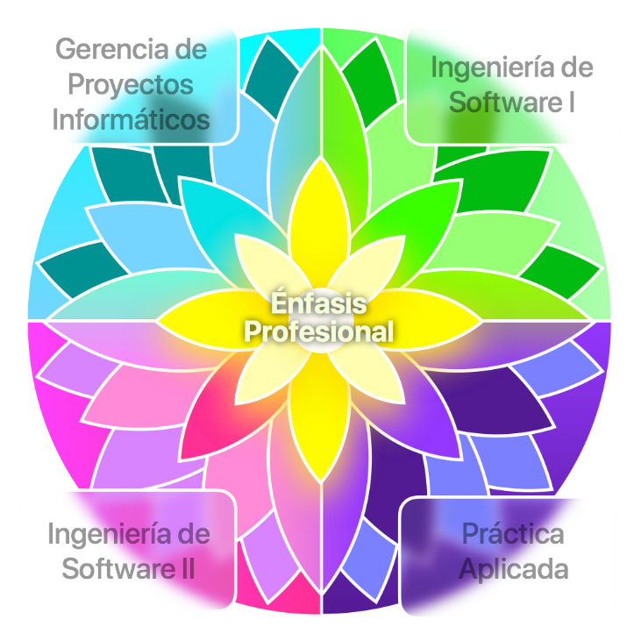

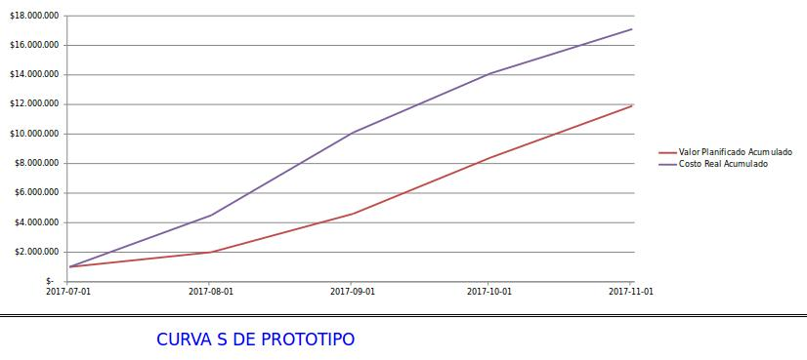
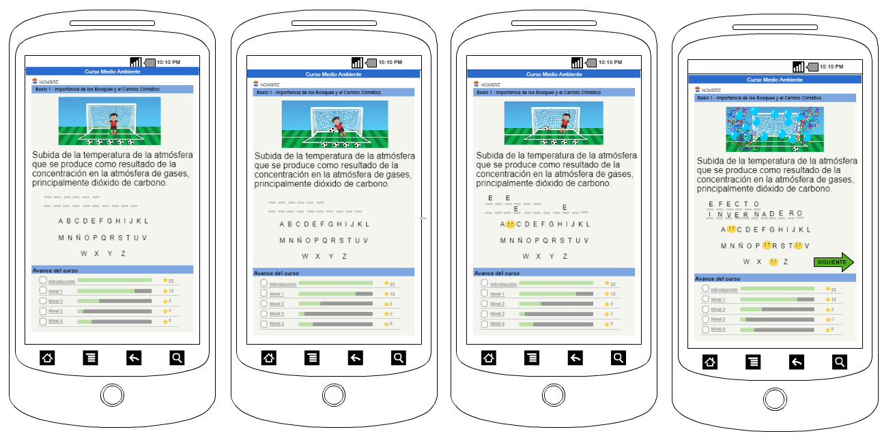
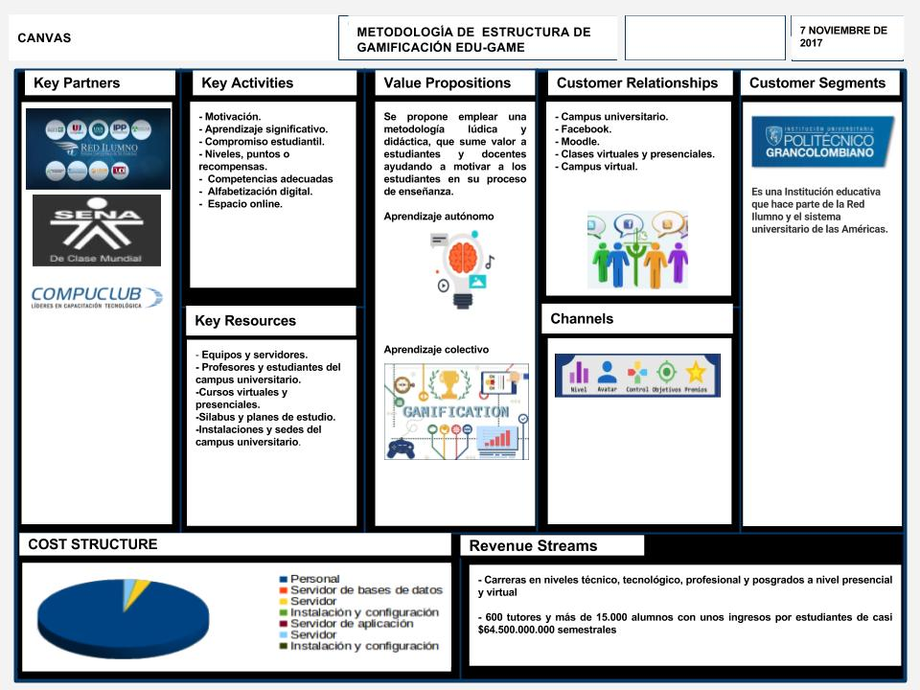
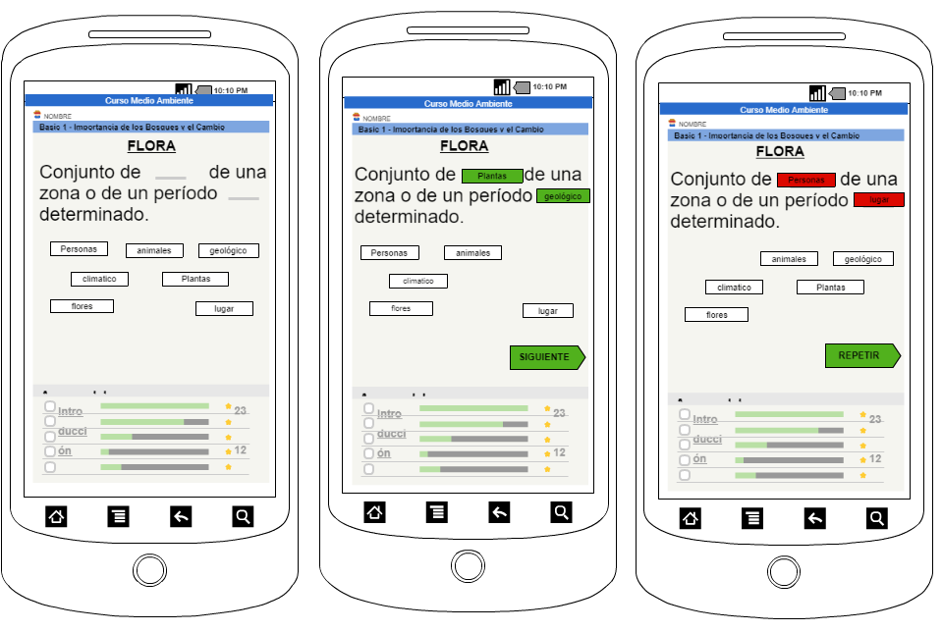
EDU-GAME
Facultad de Ingeniería y ciencias básicas. Asignatura: Gerencia de Proyectos.
Objetivo
Metodología
General
Se tiene como objetivo general diseñar el prototipo de una plataforma educativa con contenidos lúdicos, dirigido a la universidad Politécnico Grancolombiano aumentando el interés de los estudiantes y disminuyendo la deserción estudiantil.
Específicos
Aplicar una metodología de gamificación en el Politécnico Grancolombiano en la asignatura cultura ambiental.
Cambiar el paradigma de enseñanza tradicional aprovechando la tecnología como herramienta principal para el desarrollo de contenidos lúdicos para una mejor comprensión y aprendizaje de cursos o materias impartidas en la universidad.
Para el desarrollo de este proyecto se está utilizando la metodología de gerencia de proyectos de PMI, con la cual se ha realizado toda la estructuración del proyecto, con el fin de definir la línea base, con una serie de actividades coordinadas e interrelacionadas entre sí, la cual permitirá posteriormente realizar el despliegue de cada una de las fases planificadas para llevar a cabo la implementación de la metodología de gamificación en la universidad.
Caso de Estudio
Estrategia
Plan
Edu-game:
Promueve el desarrollo de una metodología de educación a partir de técnicas y dinámicas más lúdicas, divertidas y prácticas sacando provecho del interés natural por jugar y competir que fomente la participación de los estudiantes en el proceso educativo.
Cantidad de personas insatisfechas con el sistema educativo tradicional:
Detectar en los estudiantes falta de atención en las clases
y falta de motivación.
Desarrollar una planeación de las diferentes fases del proyecto.
Implementar una metodología de gamificación con la ayuda
de la tecnología despertando el interés de enseñar y aprender.
Arquitectura desarrollo y Solución
ARQUITECTURA GAMIFICACIÒN
Motivación
Logros
Recompensas
Acción
Prototipo solución
Información de contacto:
Richardth Hermes Orozco rahermes@poligran.edu.co, Angie Melissa Gomez amgomeze@poligran.edu.co, Alejandro Daza Truque aldazatr@poligran.edu.co. Andrés Mauricio Guevara anguevarar@poligran.edu.co , URL repositorio: https://github.com/ISWPOLI/edugame
Notes:
<número>

